Slide 1
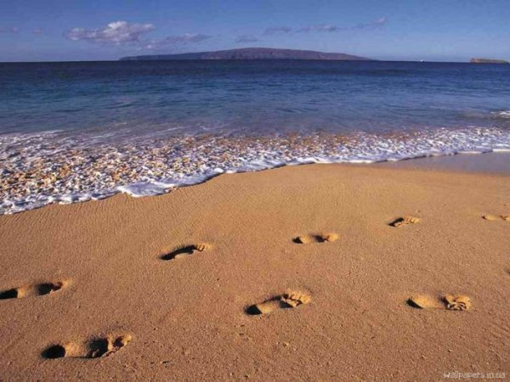
Всё оставляет свой след
Классный руководитель 10 класса Родина О.В.

Slide 2
Притча о гвоздях

Slide 4
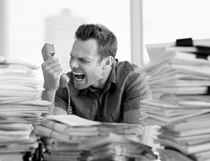
Жил-был один очень вспыльчивый и несдержанный молодой человек.

Slide 5
И вот однажды его отец дал ему мешочек с гвоздями и наказал

Slide 6
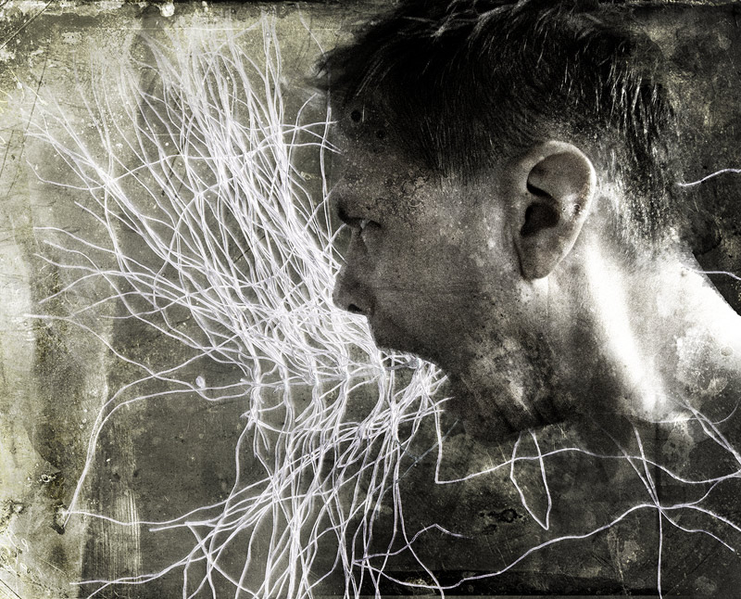
каждый раз, когда он не сдержит своего гнева,

Slide 7
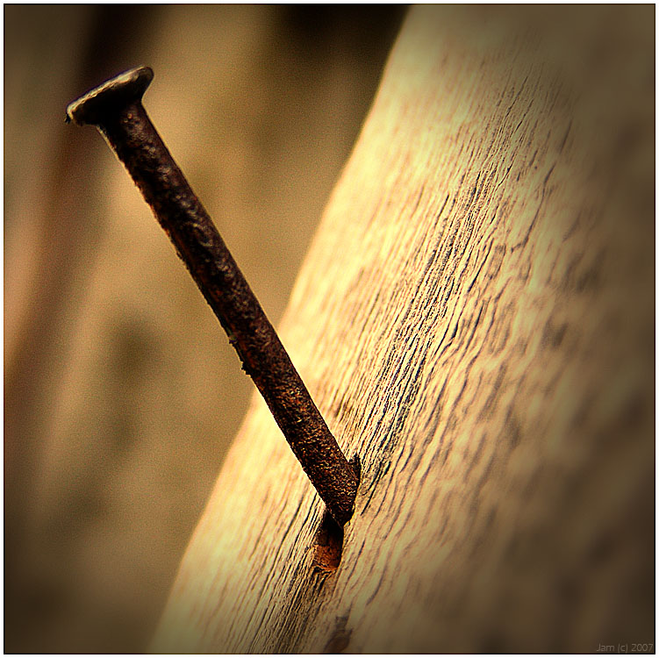
вбить один гвоздь в столб забора.

Slide 8
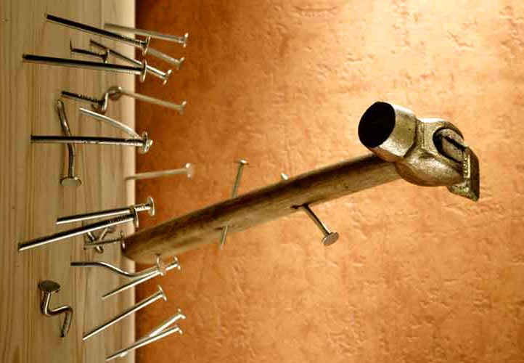
В первый день в столбе было несколько десятков гвоздей.

Slide 9
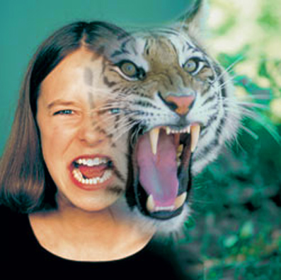
На другой неделе он научился сдерживать свой гнев,

Slide 10
и с каждым днём число забиваемых в столб гвоздей стало уменьшаться.

Slide 11
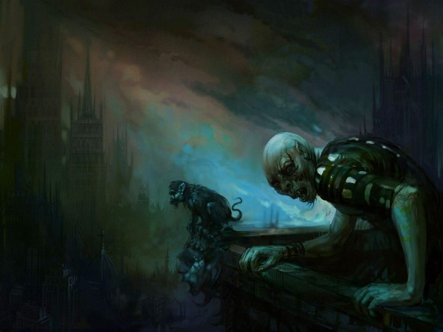
Юноша понял, что легче контролировать свой темперамент, чем вбивать гвозди.

Slide 12
Наконец пришёл день, когда он ни разу не потерял самообладания.

Slide 13
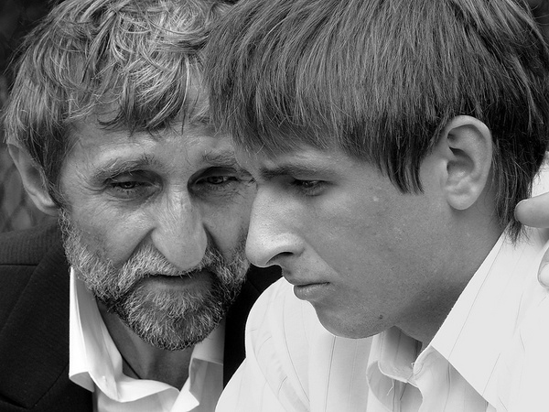
Он рассказал об этом своему отцу и тот сказал, что на сей раз каждый день, когда сыну удастся сдержаться, он может вытащить из столба по одному гвоздю.

Slide 14
Шло время, и пришёл день, когда он мог сообщить отцу о том, что в столбе не осталось ни одного гвоздя.

Slide 15
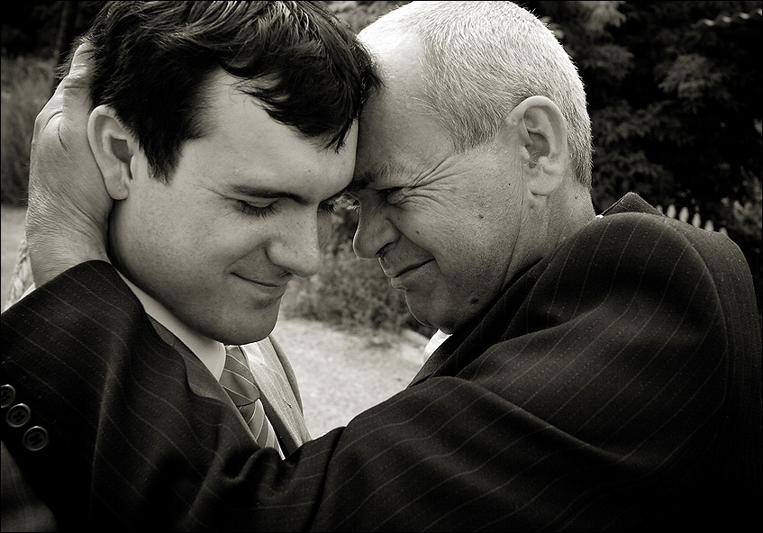
Тогда отец взял сына за руку и подвёл к забору:

Slide 16
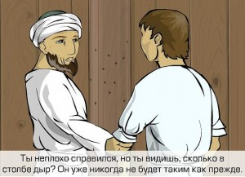
— Ты неплохо справился, но ты видишь, сколько в столбе дыр? Он уже никогда не будет таким как прежде.

Slide 17
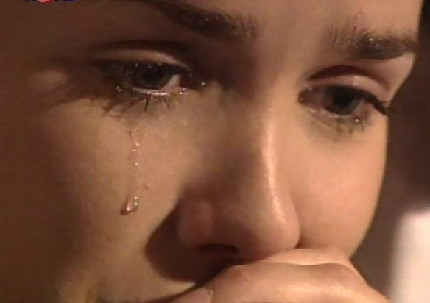
Когда говоришь человеку что-нибудь злое,

Slide 18
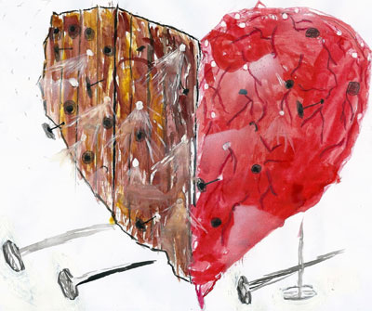
у него остаётся такой же шрам, как и эти дыры.

Slide 19
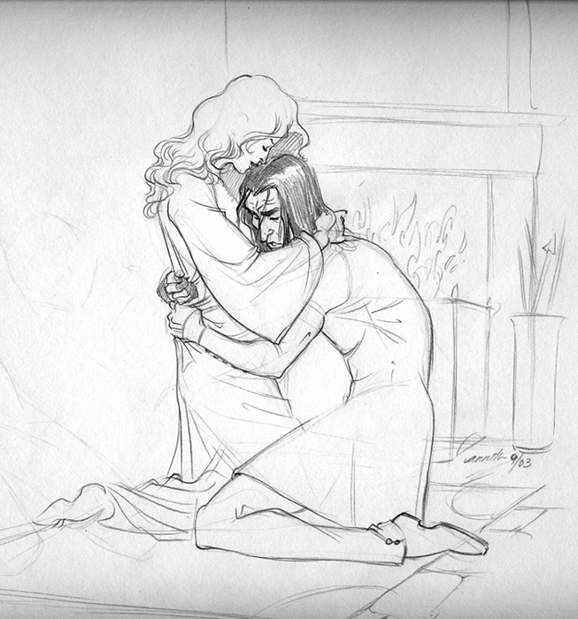
И неважно, сколько раз после этого ты извинишься

Slide 20
шрам останется.

Slide 21
Как легко обидеть человека! Взял и бросил фразу злее перца... А потом порой не хватит века Чтоб вернуть обиженное сердце... Э Асадов.

Slide 22
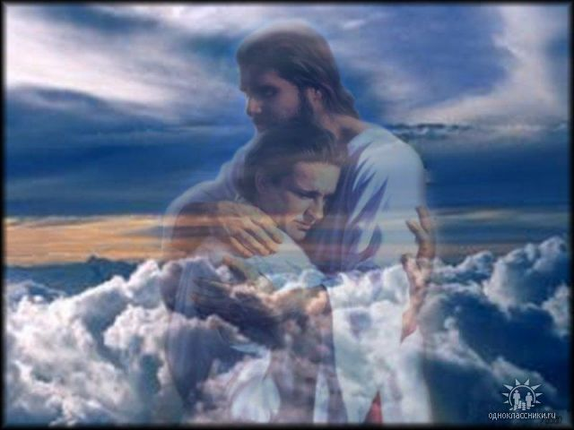
СПАСИБО ЗА ВНИМАНИЕ

